Slide 1

PITCH CONCEPT
NOME DO JOGO: PROVÁVEL NOME COMERCIAL
VERSÃO: DATA OU Nº
SINOPSE
Visão Geral – Core Narrative
(pensar não em descrever apenas a história do jogo, e sim o que é o jogo como um todo)
Responde a pergunta: O que é este jogo?
ARTES CONCEITUAIS
Desenhos de personagens, mapa de fases, uma mecânica descrita visualmente, uma pista estética, ou qualquer outra coisa que sirva para ILUSTRAR MELHOR OS TRÊS TÓPICOS QUE ESTÃO AO LADO.
Responde a pergunta: OK, entendi o jogo, mas não entendi direito como funcionam certos pontos do jogo. Desenha pra mim?
COMO JOGAR
Visão Geral – Core Gameplay
Descrever sucintamente o que o jogador faz de fato no jogo
(Pensar nos recursos disponíveis para jogar este jogo: controles, mecânicas, condições de vitória/derrota, o gameplay como um todo, de forma sucinta)
Responde a pergunta: Já entendi no tópico da sinopse o que é o jogo. Mas como eu jogo ele?
DIFERENCIAIS
O que deveria ser destacado, para vender melhor o conceito do jogo.
Responde a pergunta: OK, entendi o jogo. Mas por que ele deveria existir? Qual o seu Golden Nugget?
GRUPO(integrantes):

Slide 2
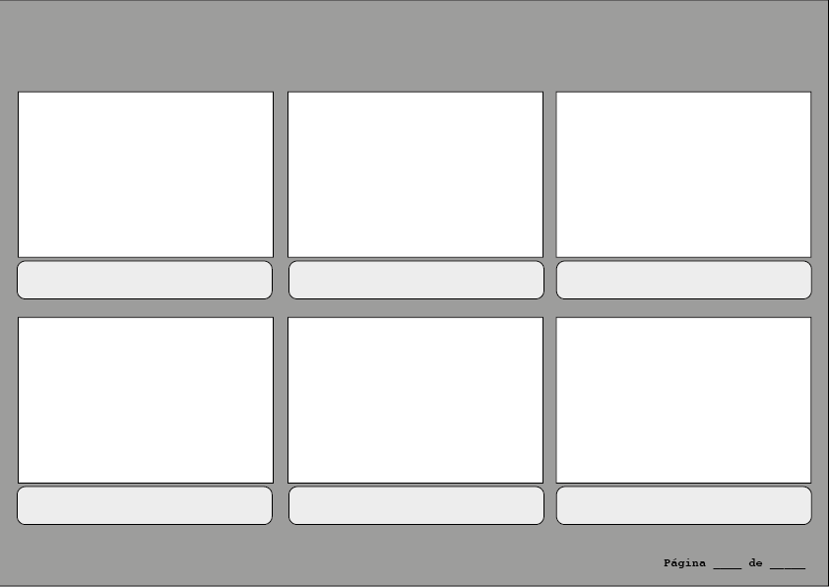
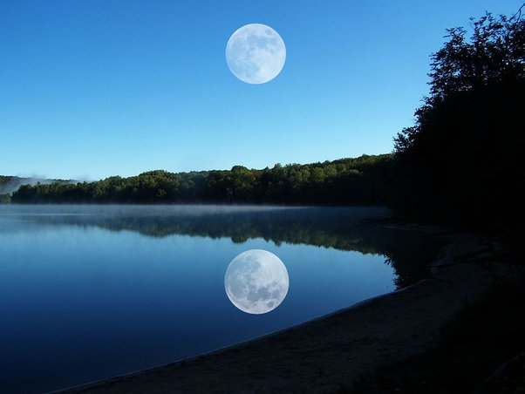
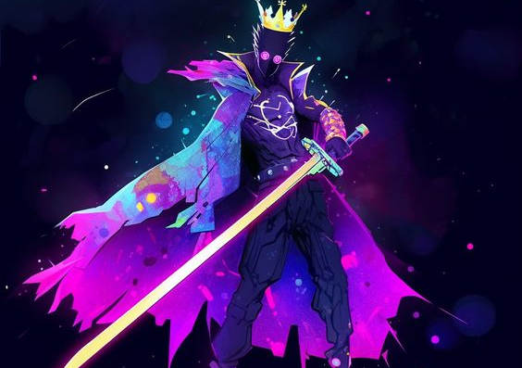
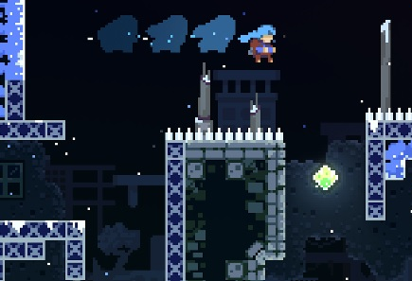
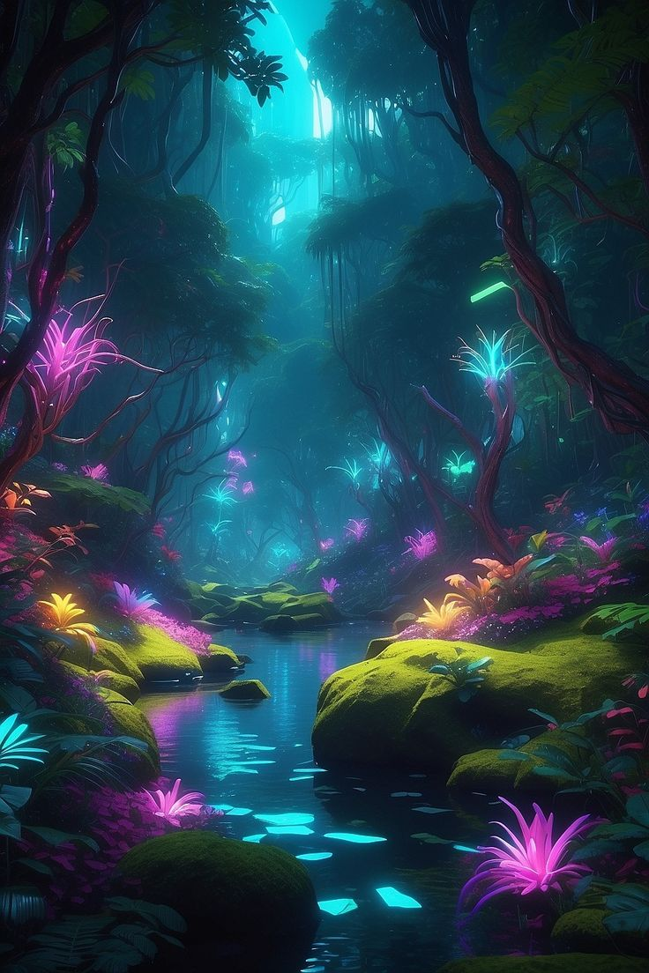
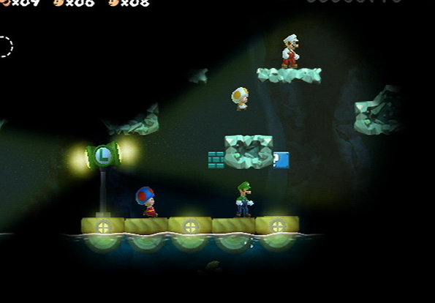
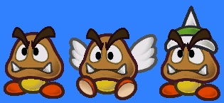
REFERÊNCIAS
Referências de jogos / gêneros / mecânicas/ estéticas / universos imagéticos / histórias
COLOQUE A IMAGEM
DA REFERÊNCIA
AQUI
Lua e escuro: A lua caiu na terra, deixando a noite mais escura
Neon: Estética de cores fortes contrastando em cores escuras
Dash e coletáveis: o jogador ataca com dashes e coleta mais luz
COLOQUE A IMAGEM
DA REFERÊNCIA
AQUI
Bioluminescência: As criaturas e coletáveis tem pequeno brilho próprio
Luz e Sombra: mais luz permite visualizar melhor obstáculos
Inimigos com vulnerabilidades diferentes
XX
XX

